Slide 1

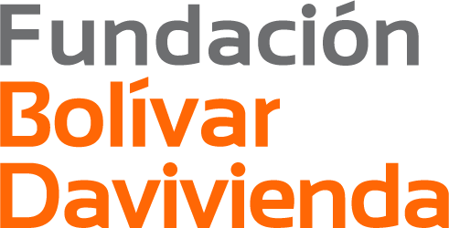
GRACIAS A LA FUNDACION BOLIVAR-DAVIVIENDA
CIRCULOS VIRTUOSOS DE LA PALABRA
DESARROLLADOS POR FUNDEHUMAC
COMO NUCLEOS EDUCATIVOS

Slide 2
TEJIDO DE SUEÑOS
PRIMER SEMESTRE
2021
BITÁCORAS

Slide 3
BITÁCORAS: CÍRCULOS VIRTUOSOS DE LA PALABRA
01 EL ARTE, EL JUEGO Y LA MOTRICIDAD
02 ¿QÚE ES GRATITUD?
03 LA VIRTUD DE LA OBEDIENCIA
04 EL VALOR DE LA RESPONSABILIDAD
Notes:
© Copyright Showeet.com – Free PowerPoint Templates

Slide 4
BITÁCORAS: CÍRCULOS VIRTUOSOS DE LA PALABRA
05 DANZA CORPORAL DE LA LIBRE EXPRESIÓN
06 PARO ACTUAL EN COLOMBIA
07 CONTEXTUALIZACION DEL PARO NACIONAL
08 MI PUNTADA EN EL PAÍS
Notes:
© Copyright Showeet.com – Free PowerPoint Templates

Slide 5
BITÁCORAS: CÍRCULOS VIRTUOSOS DE LA PALABRA
09 INTELIGENCIA EMOCIONAL
10 CUERPO SANO, MENTE SANA
Notes:
© Copyright Showeet.com – Free PowerPoint Templates

Slide 6
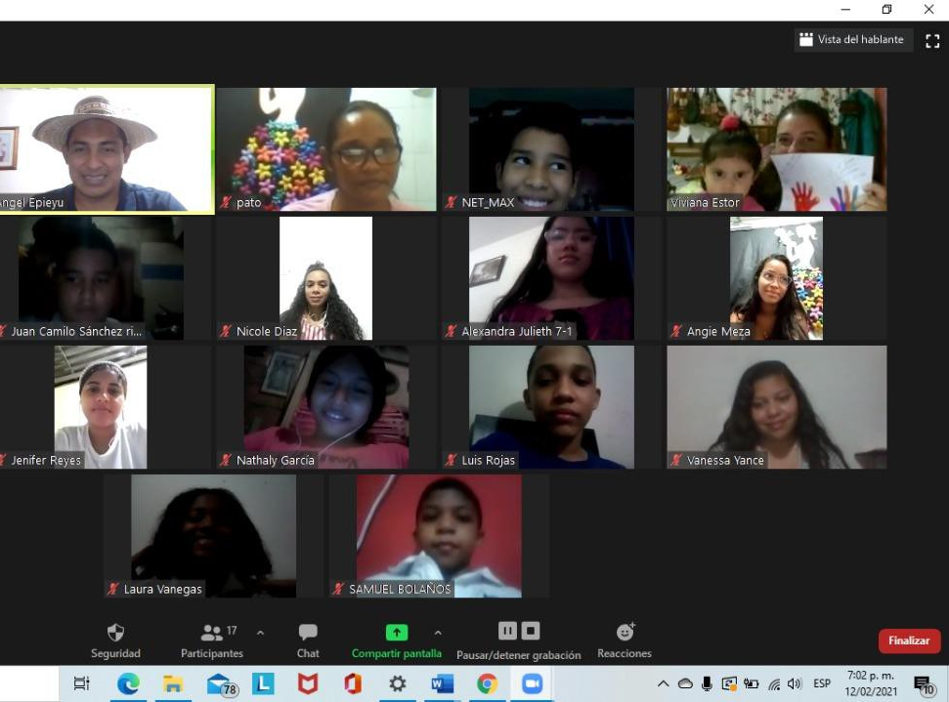
01 EL ARTE, EL JUEGO Y LA MOTRICIDAD FINA
Se generó un ambiente didáctico donde cada uno de los participantes mostraron sus habilidades de motricidad fina. Sin duda alguna, en este espacio los jóvenes sintieron libertar para expresarse y comunicarse a través de cada una de sus destrezas en el arte y el juego. Esto generó una buena vibra y permitió que los demás jóvenes abrieran su micrófono y participaran de un tejido narrativo que daba cuenta del estado emocional de todos y todas.

Slide 7
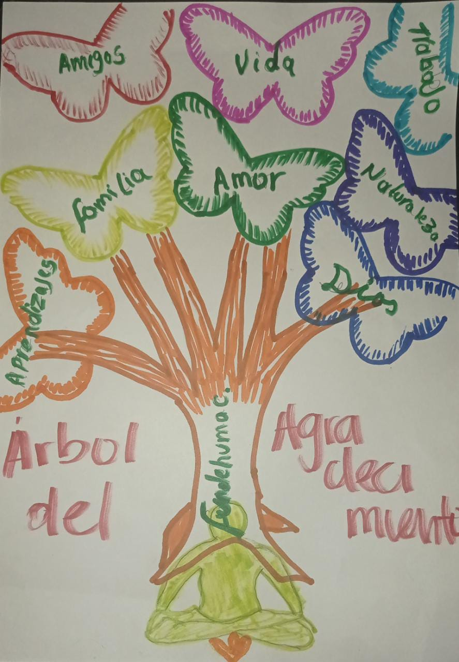
02 ¿QUE ES LA GRATITUD?
Es una palabra mágica, la cual abre puertas para un crecimiento personal, emocional, familiar etc. Se utiliza a diario para agradecer por todo. El entorno donde se vive, permite conocer cada instante y momento de nuestra sociedad.

Slide 8
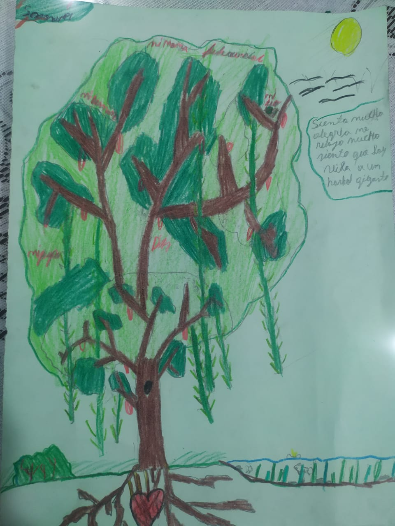
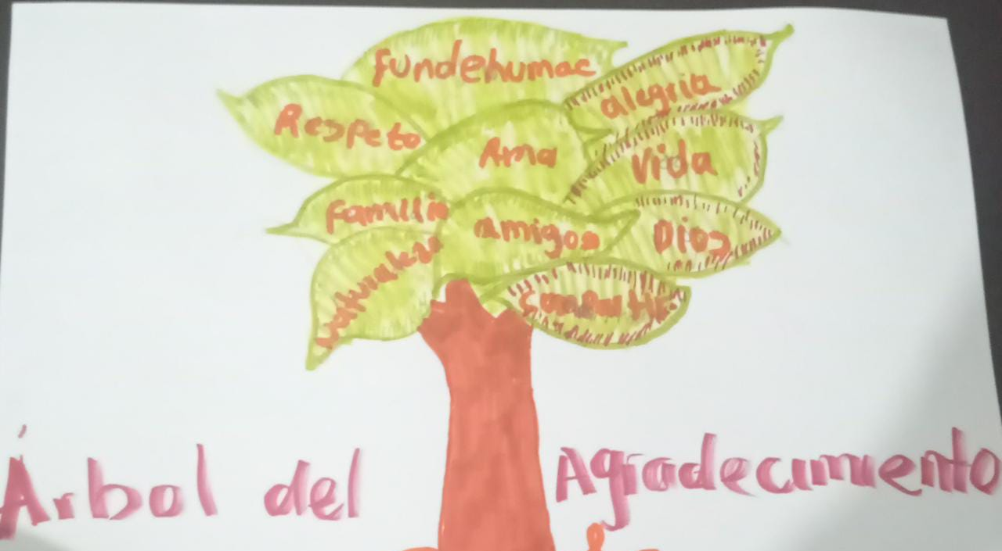
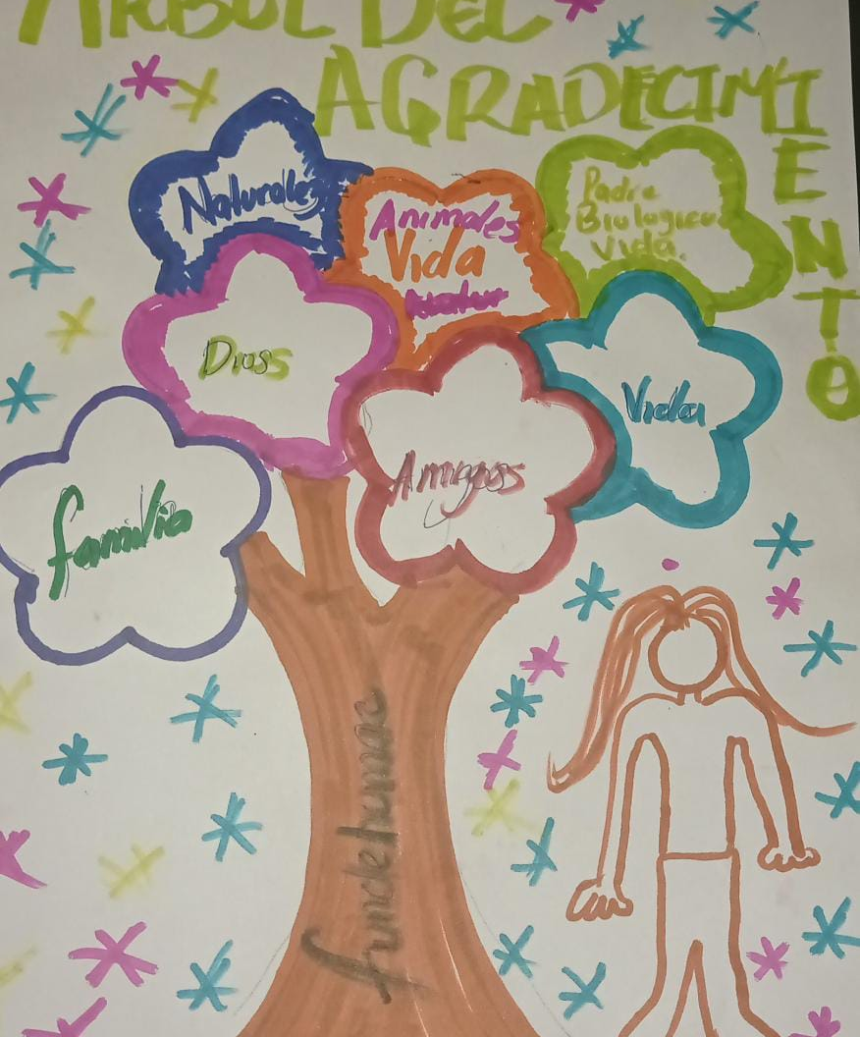
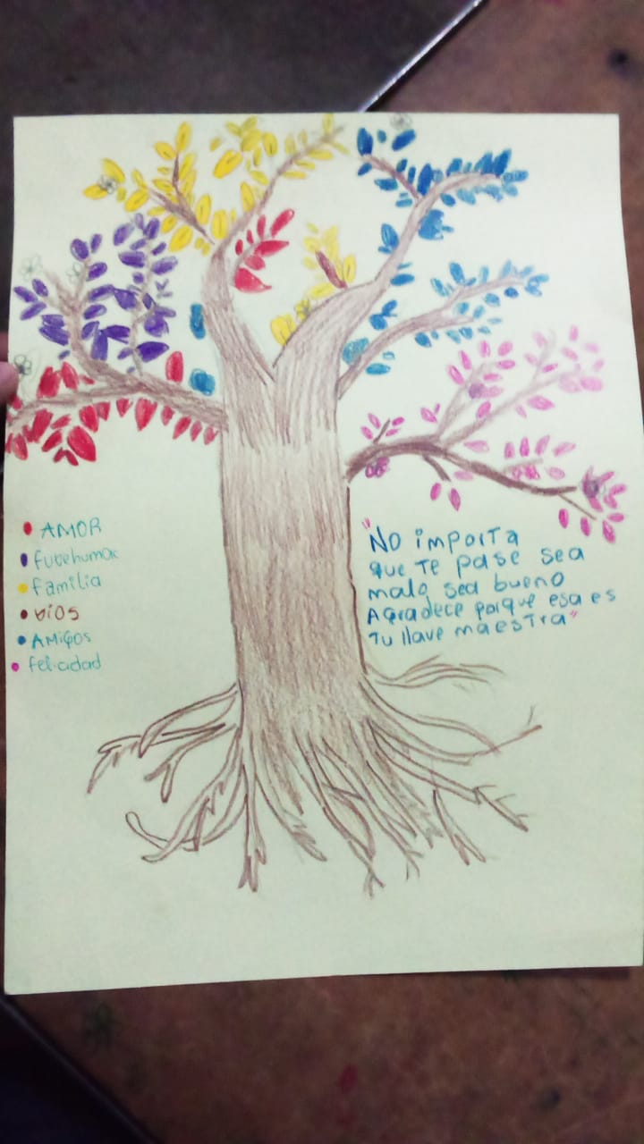
06 ¿QUE ES LA GRATITUD?

Slide 9
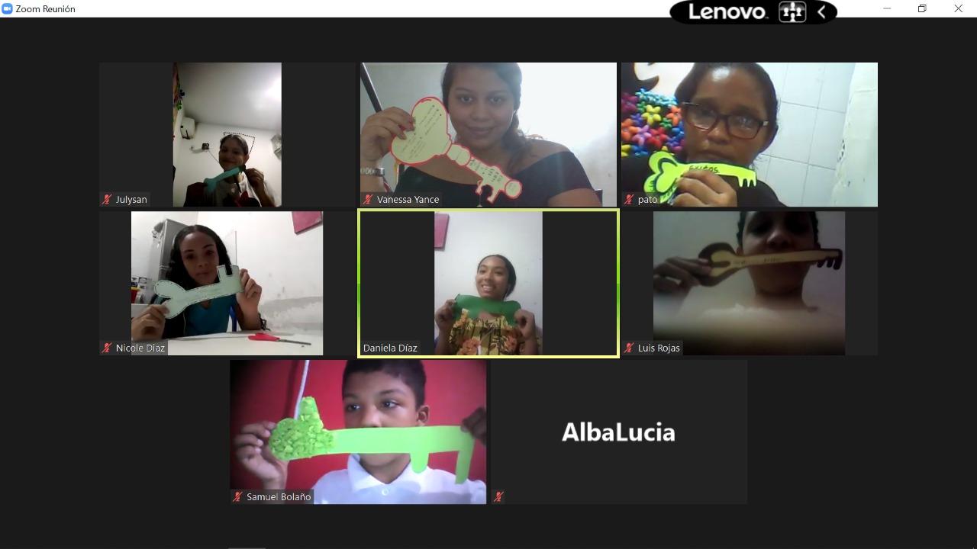
03 LA VIRTUD DE LA OBEDIENCIA
Todas estas reflexiones derivaron de un factor común que emerge desde la virtud de la obediencia, este factor es el peligro que genera la desobediencia en todas las áreas de la vida. Por tal razón, los jóvenes concluyen que, aunque cueste ser obediente, lo importante es ejercitar la obediencia y la responsabilidad.

Slide 10
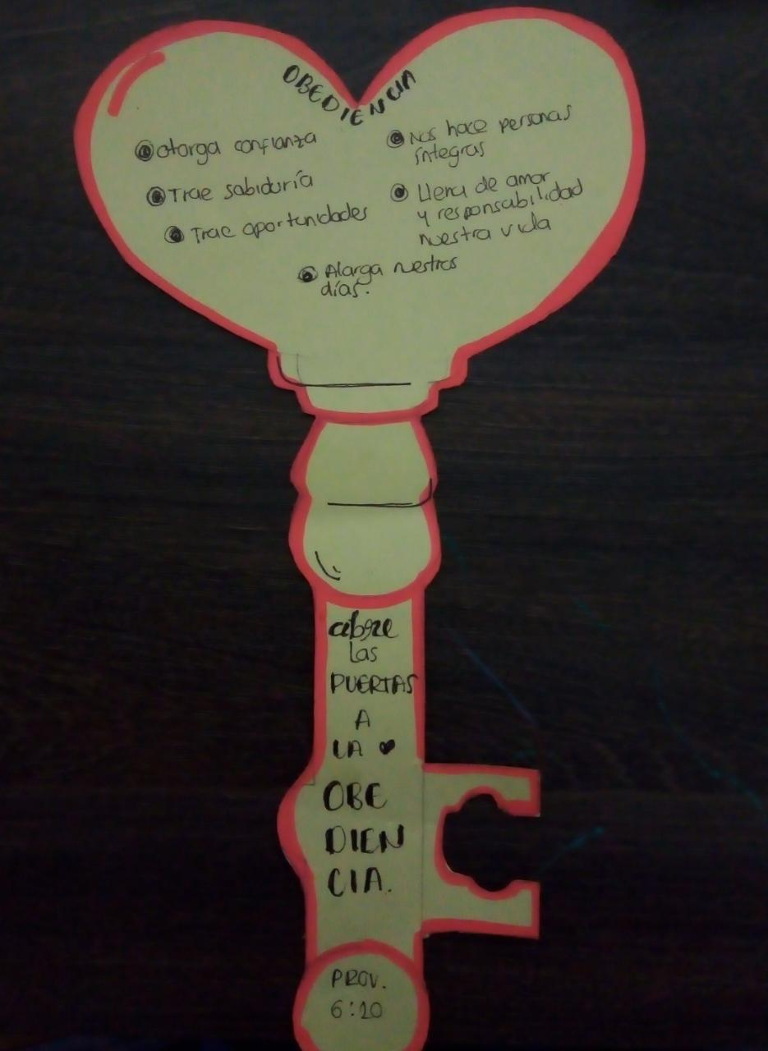
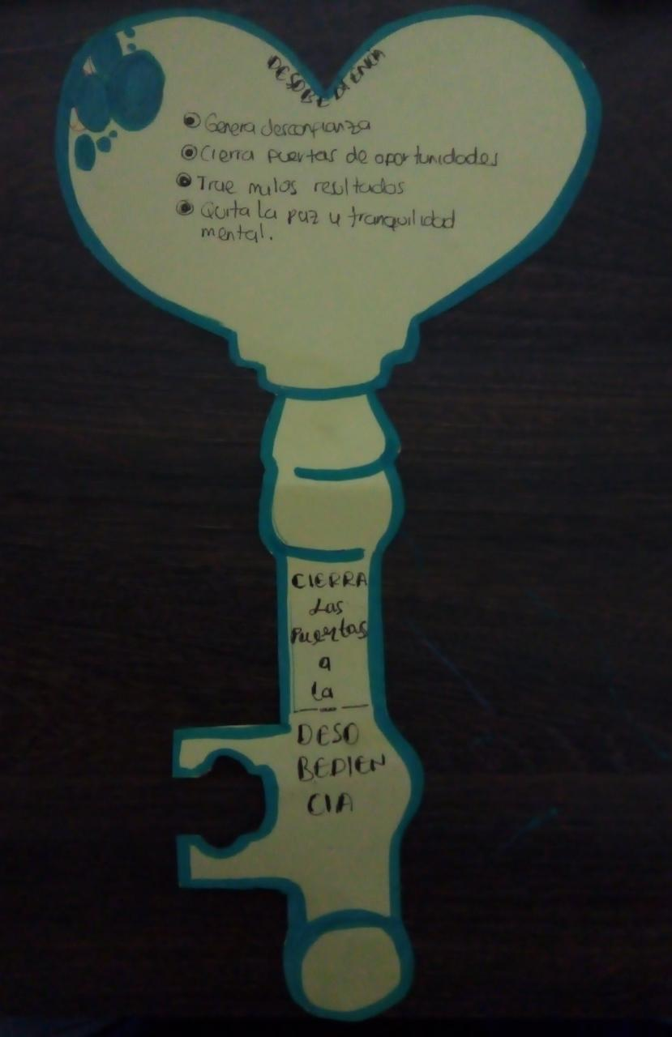
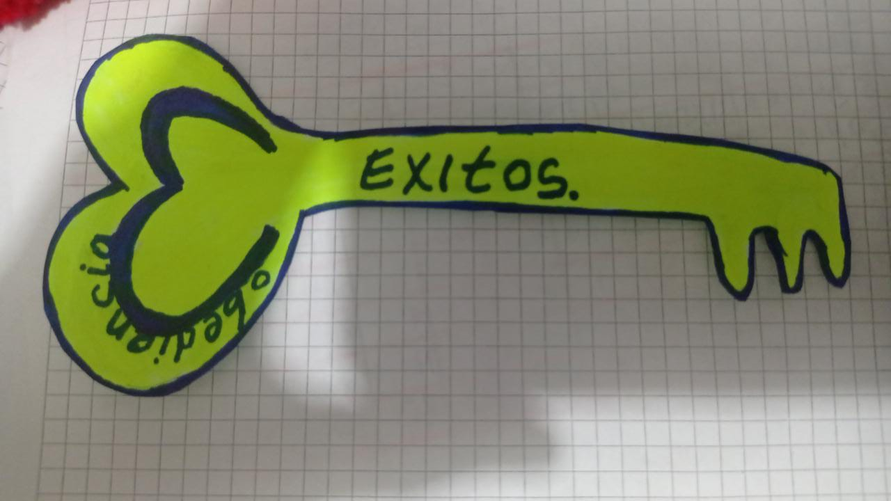
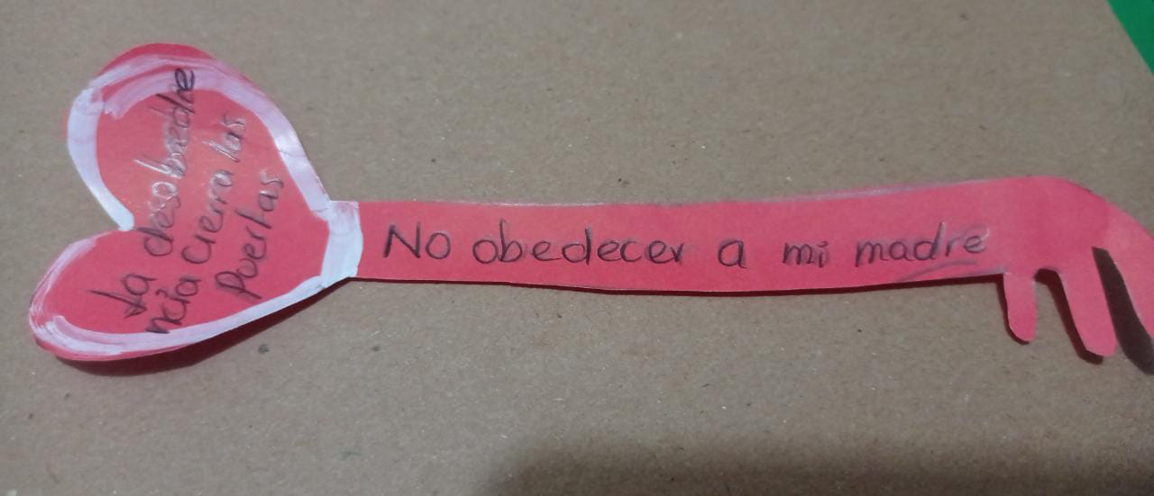
03 LA VIRTUD DE LA OBEDIENCIA
MANUALIDAD

Slide 11
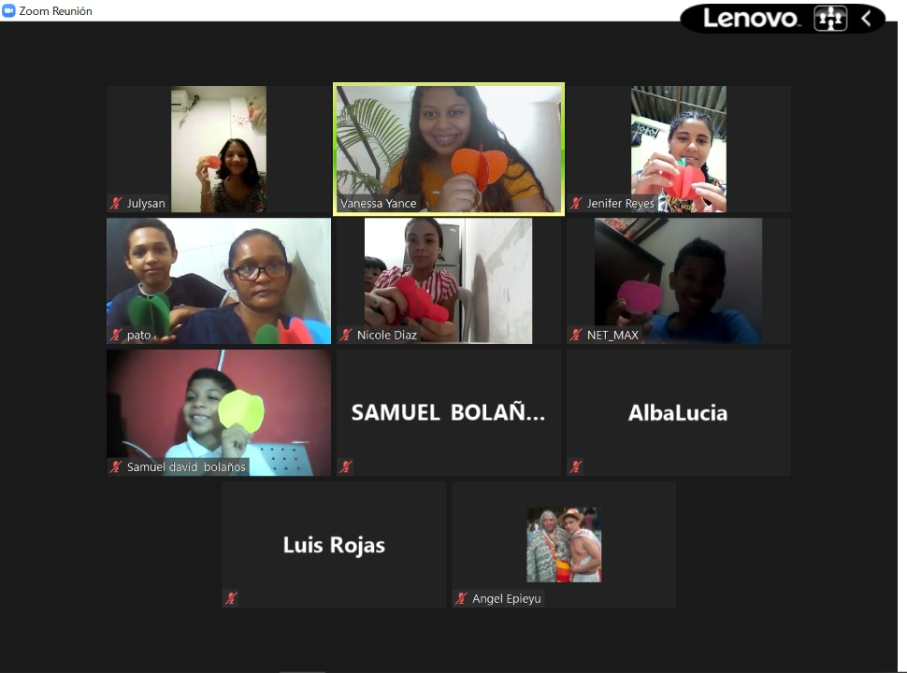
04 EL VALOR DE LA RESPONSABILIDAD
El valor de la responsabilidad se ve reflejado en cada acción y en cada decisión que tomamos en nuestras vidas. Tener responsabilidad es asegurarnos que nuestros compromisos con la humanidad estén sujetos al buen vivir y al vivir bien. Asumimos conjuntamente que el valor de la responsabilidad está ligado al valor del compromiso.

Slide 12
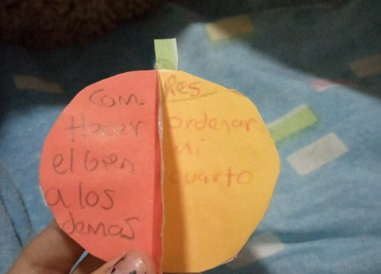
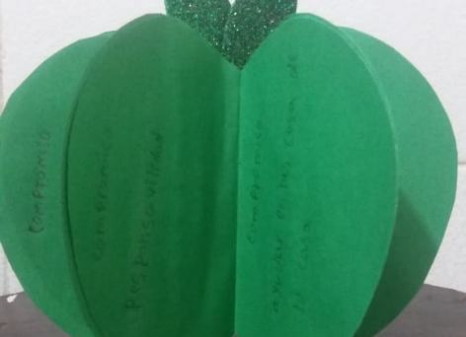
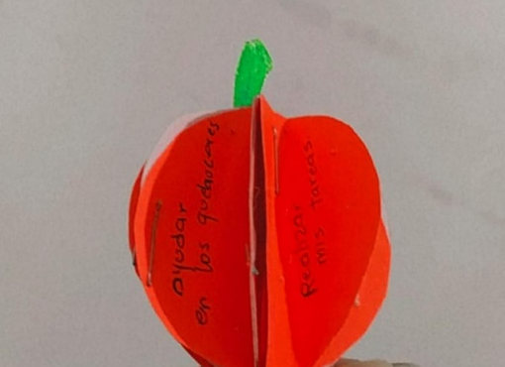
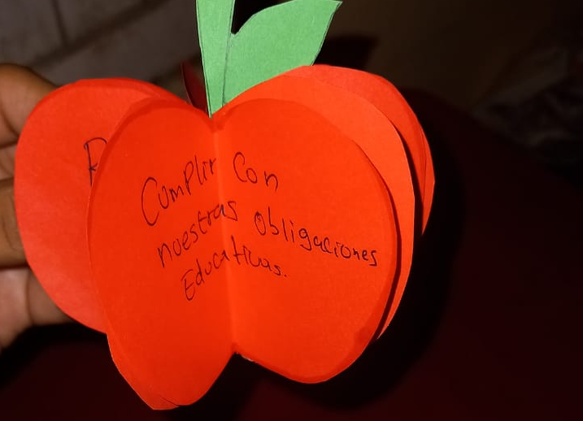
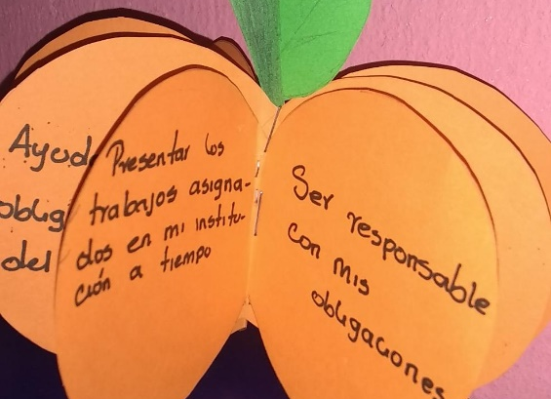
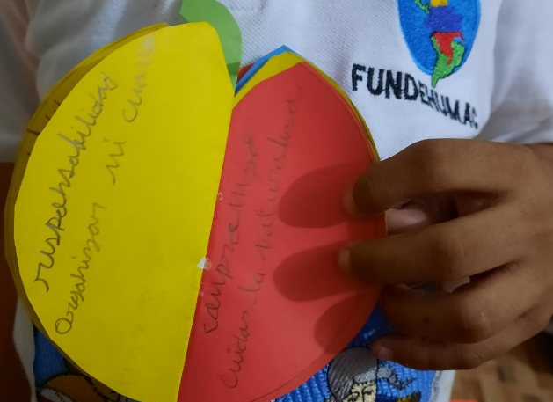
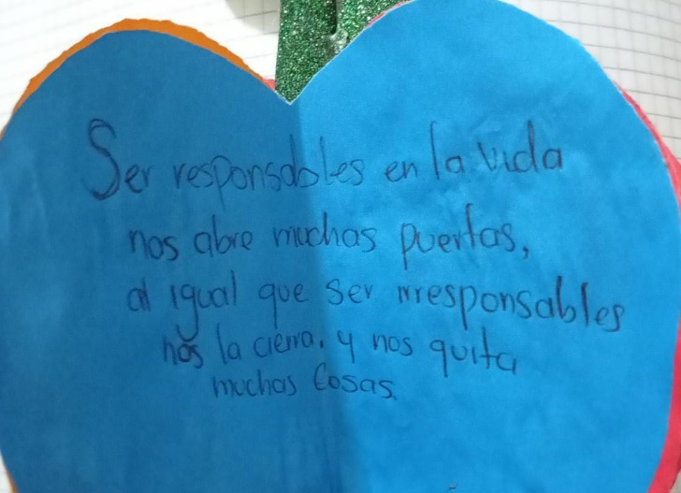
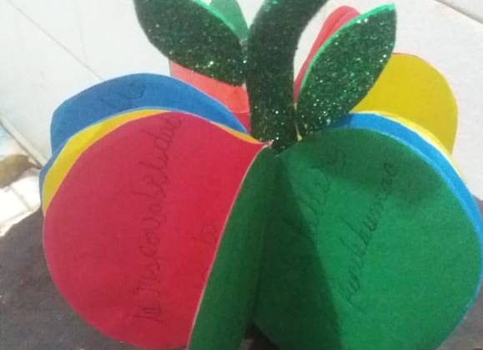
04 EL VALOR DE LA RESPONSABILIDAD
MANUALIDAD

Slide 13
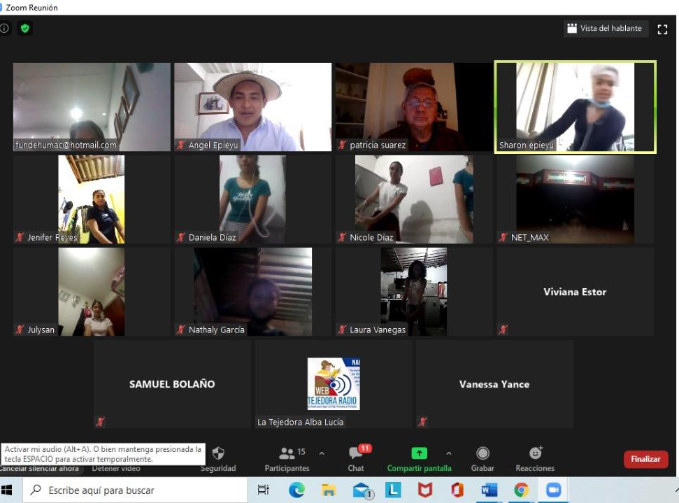
05 DANZA CORPORAL DE LA LIBRE EXPRESIÓN
Los Círculos Virtuosos de la Palabra se postularon como una ventana abierta de oportunidades para pensarnos las diferentes modalidades de reconocer y visibilizar los fondos de conocimientos en las culturas y en las personas con quienes se trabajó el proyecto. Por otro lado, las comunidades indígenas reconocieron los círculos virtuosos de la palabra como una metodología que puede ser de gran importancia para implementarlas en los centros de etno-educación territorial y poder responder de manera asertiva al fortalecimiento de educación propia.

Slide 14
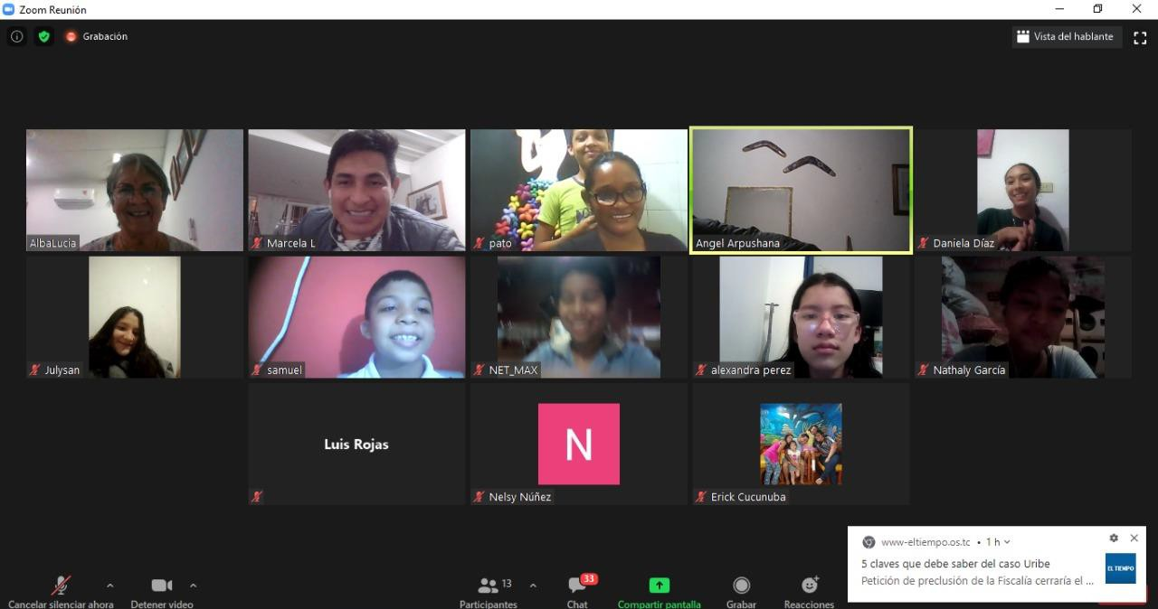
06 PARO ACTUAL EN COLOMBIA
Esta actividad se desarrolló con el fin de dar a conocer la cruda realidad que está viviendo el país actualmente. Se pudo lograr el objetivo de la actividad ya que todos están atentos sobre lo que está pasando, en estos tiempos ya los jóvenes se involucran más con lo que tiene que ver su futuro laboral, los niños están viviendo los estragos de la pandemia y el paro debido a estos dos factores no podemos ver las clases como se deben, ir al colegio nos hace falta ya que es muy importante la relación de maestro alumno.

Slide 15
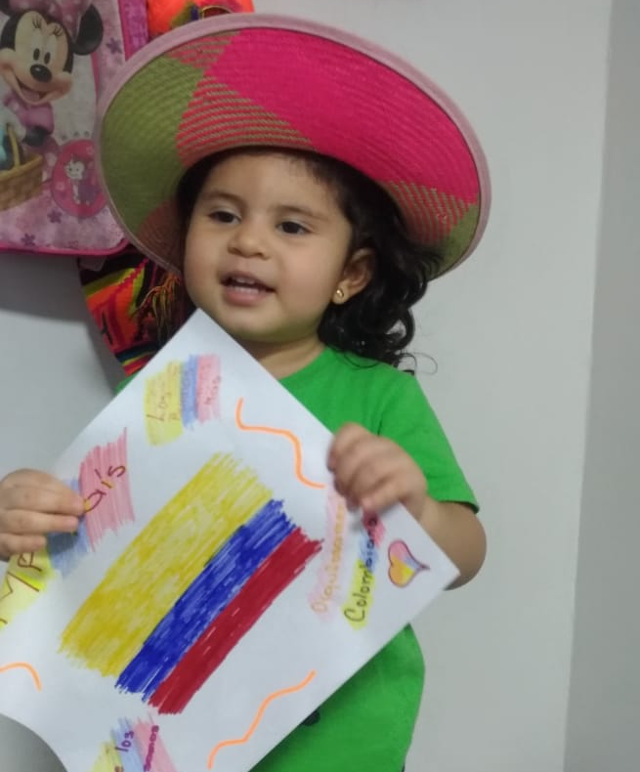
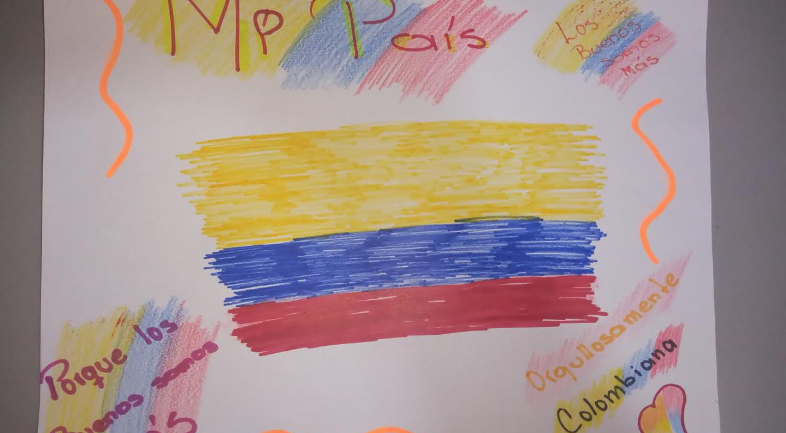
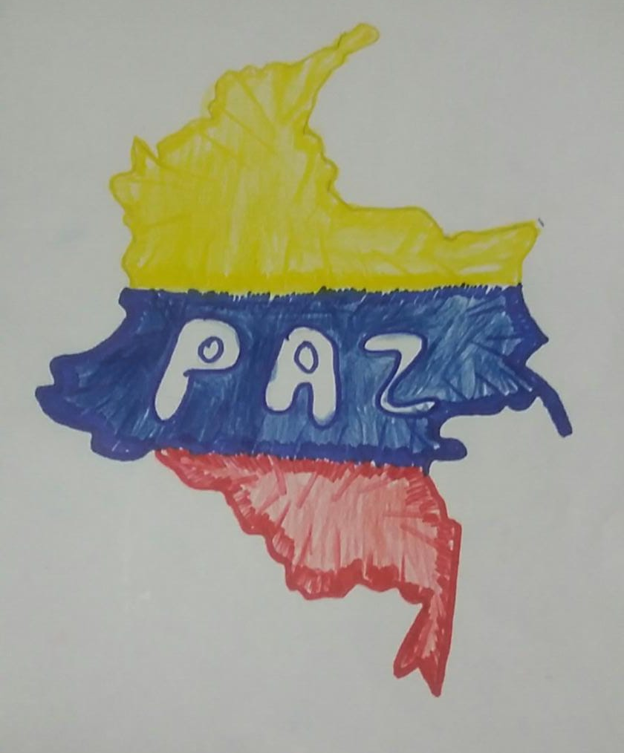
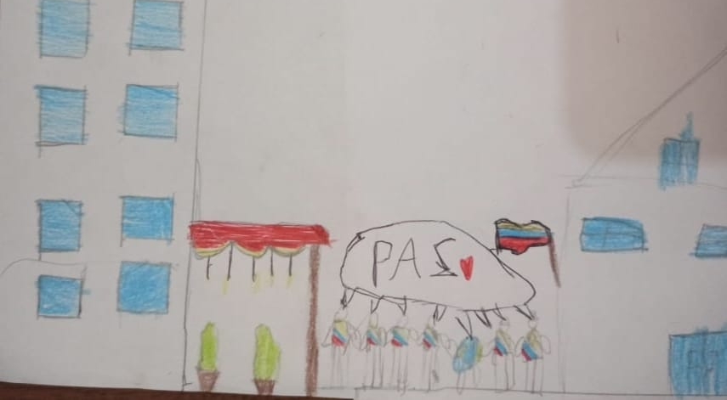
06 PARO ACTUAL EN COLOMBIA

Slide 16
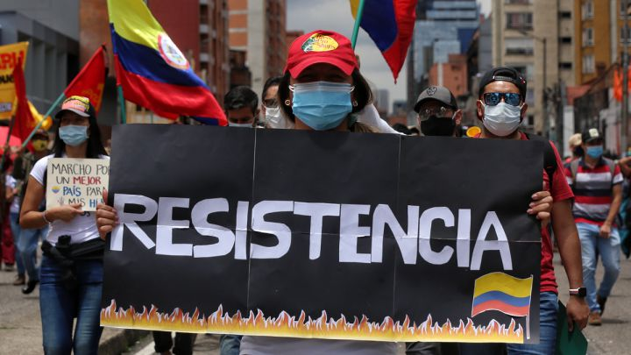
07 Contextualización del paro nacional, desde el punto de vista de los jóvenes.
Los jóvenes del país, marcharon hacia una protesta social buscando generar resultados positivos: para poder ser escuchados, y demostrar el descontento del pueblo, buscar cambios y mejoras en los ámbitos político, social y económico, y velar por los derechos, la equidad, la justicia, la igualdad, la verdad y la paz y al mismo tiempo rechazando todo acto de vandalismo. Como todos sabemos que hoy en día los jóvenes se enfrentan a una cruda realidad en cuanto al acceso a la educación y la falta de oportunidades laborales.

Slide 17
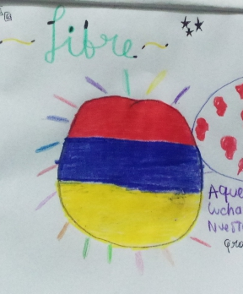
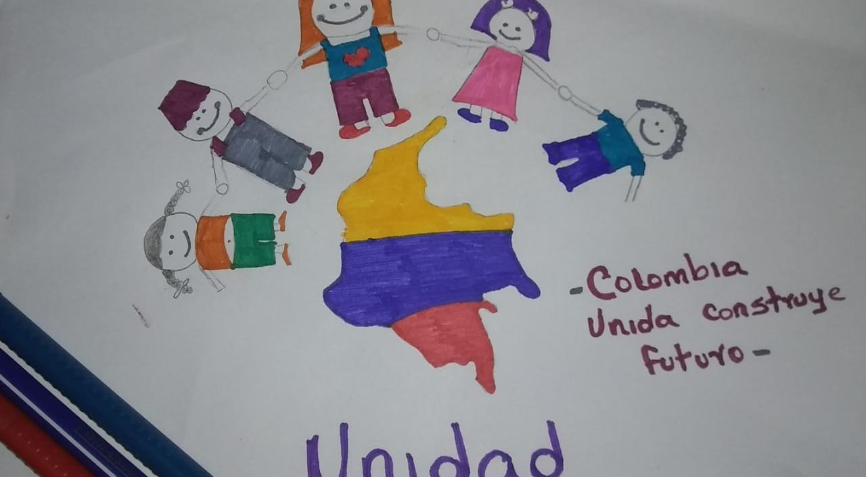
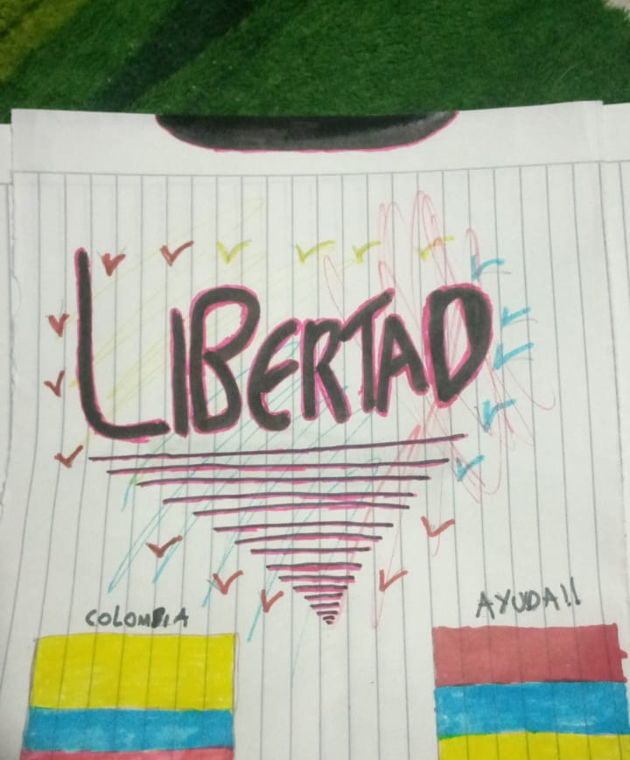
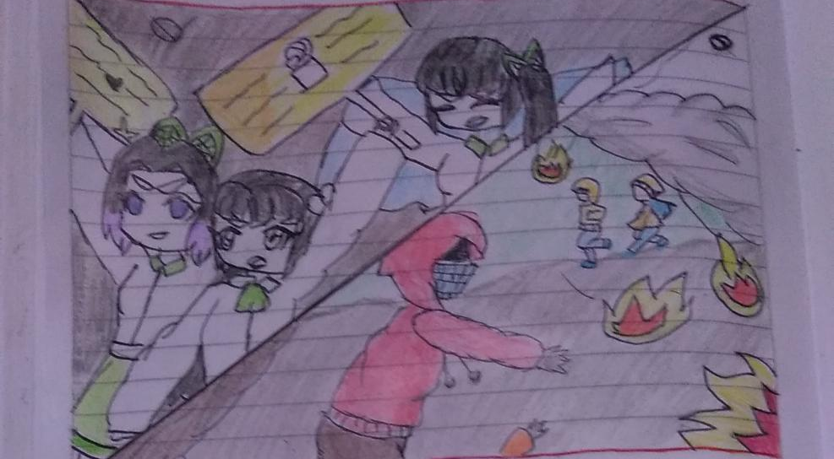
07 Contextualización del paro nacional, desde el punto de vista de los jóvenes.

Slide 18
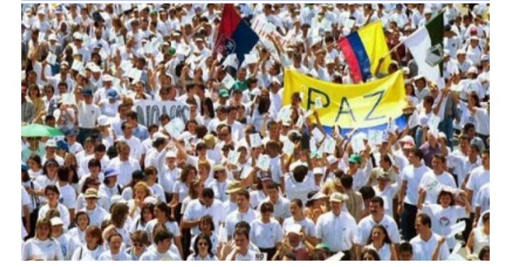
08 MI PUNTADA EN EL PAÍS
Se interiorizó y reflexionó acerca de la situación actual del país desde el “ser” individual hacía una puntada colectiva, para la construcción de un mejor país.
De igual manera, se realizó un dibujo o pintura muy creativa e innovadora con materiales que el participante tenia a su alcance.

Slide 19
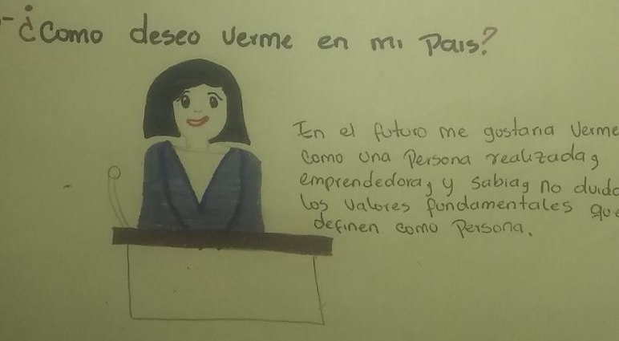
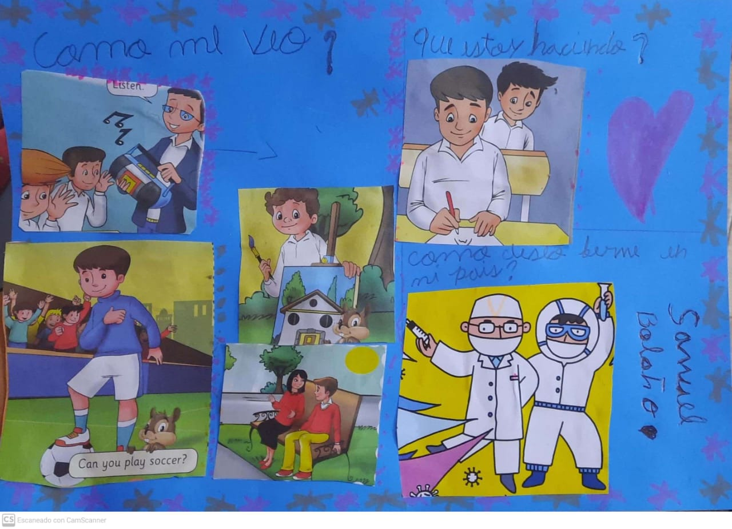
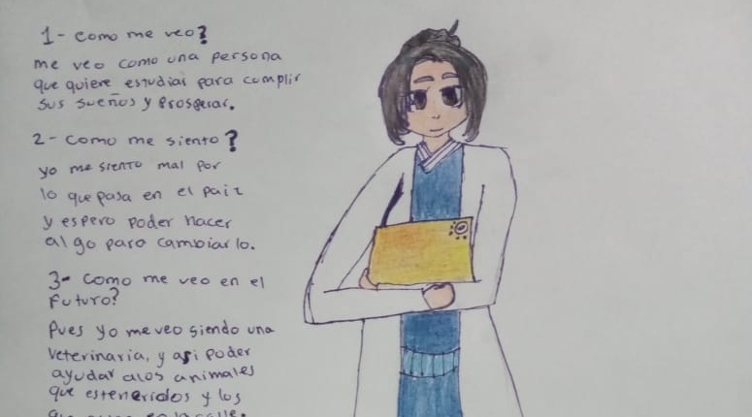
08 MI PUNTADA EN EL PAÍS
.
.

Slide 20
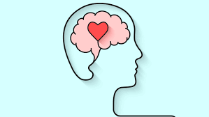
09 INTELIGENCIA EMOCIONAL
Es donde manejamos nuestras propias emociones y somos capaces de crecer y controlar nuestra mente para poder actuar de una manera correcta, destacar y emocionarse por triunfos y aciertos de las demás personas nos hacen crecer, valorar y alegrarse por los aciertos y triunfos que obtengan las personas que nos rodean.

Slide 21
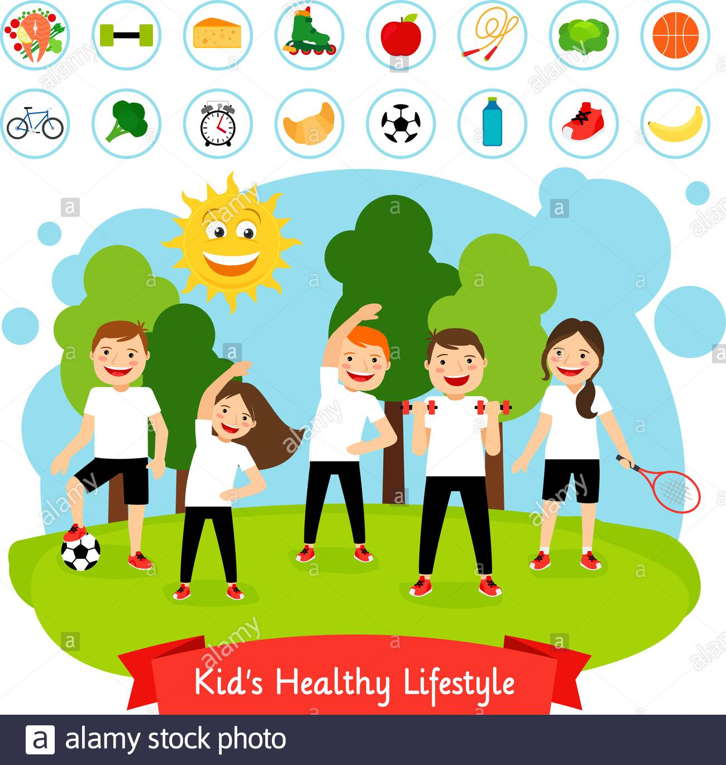
10 CUERPO SANO, MENTE SANA
Se realizaron actividades lúdicas complementadas con un pequeño calentamiento seguido de la rumba terapia. Entre cada participante se logró concluir la importancia de mente sana, cuerpo sano, y la necesidad de cuidarlo atenderlo. Y por último se desarrolló la caja saludable que constó de unas preguntas de acuerdo al tema, donde los participantes contestaron y compartieron experiencias sobre los estilos de vida de cada uno.

Slide 22
GRACIAS

